Slide 1
Soft computing
Katedra za informatiku, Fakultet tehničkih nauka Novi Sad
dr Đorđe Obradović
dr Vuk Malbaša
#5

Slide 2
Transformacije
Reprezentacija znanja
Pretvorićemo originalnu reprezentaciju u obliku slike u parametarski prostor.
Ovakva transformacija olakšava rešavanje nekih problema.
Primene
Detekcija linija
Detekcija krugova
Detekcija složenih geometrijskih figura
Ako želimo da kontrolišemo nesigurnost u modelu i merenjima onda postoji fuzzy Hough transformacija

Slide 3
Hough transformacija: Detekcija linija
Algoritam za izdvajanje oblika sa slike:
linije
krugovi
proizvoljni drugi oblici
Koristi se kao tehnika u
analizi slike
digitalnoj obradi slika
computer vision

Slide 4
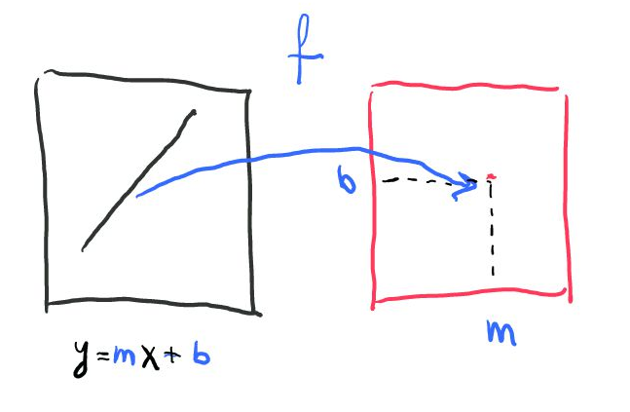
Hough transformacija: Detekcija linija
Prostor digitalne rasterske slike
Parametarski prostor

Slide 5
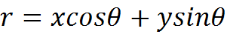
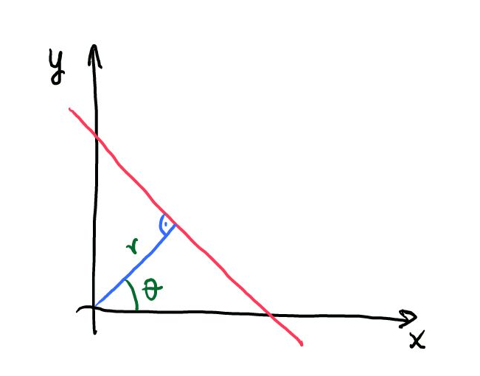
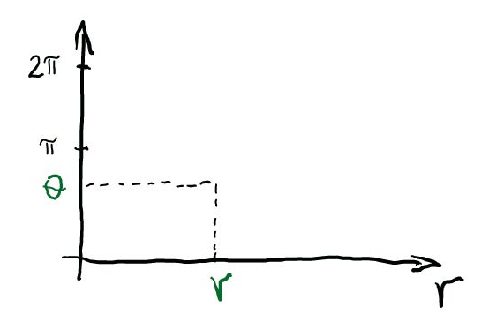
Hough transformacija: Detekcija linija
Prostor digitalne rasterske slike
Parametarski prostor

Slide 6
Hough transformacija: Detekcija linija

Slide 7
Hough transformacija: Detekcija linija
Slika šahovske table nakom izdvajanja ivica i segmentacije.

Slide 8
Hough transformacija: Detekcija linija

Slide 9
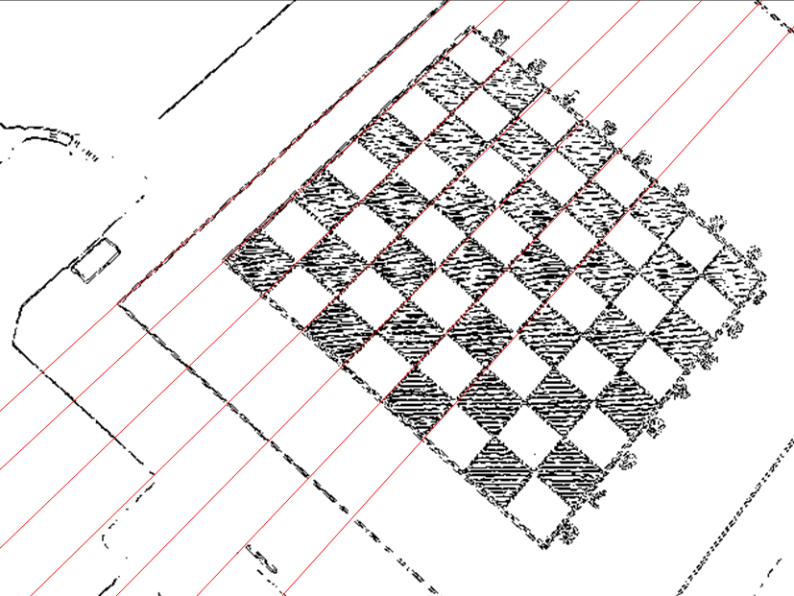
Hough transformacija: Detekcija linija

Slide 10
Hough transformacija: Detekcija linija
Algoritam (korak 1): kreiranje Hough prostora
public void addPoint(int x, int y)
{
for (int t = 0; t < maxTheta-1; t++)
{
double r = ((x - centerX) * cosCache[t]) +
((y - centerY) * sinCache[t]);
r += houghHeight;
if (r < 0 || r >= doubleHeight)
continue;
houghArray[t, (int)r]++;
}
numPoints++;
}

Slide 11
Hough transformacija: Detekcija linija
Algoritam (korak 2): traženje lokalnih i globalnog maksimuma
HoughLine maxLine = null;
int max = int.MinValue;
for (int t = 0; t < maxTheta; t++)
{
for (int r = 0; r < doubleHeight; r++)
{
if (houghArray[t, r] > max)
{
max = houghArray[t, r];
double theta = t * thetaStep;
maxLine = new HoughLine(theta, r);
}
}
}

Slide 12
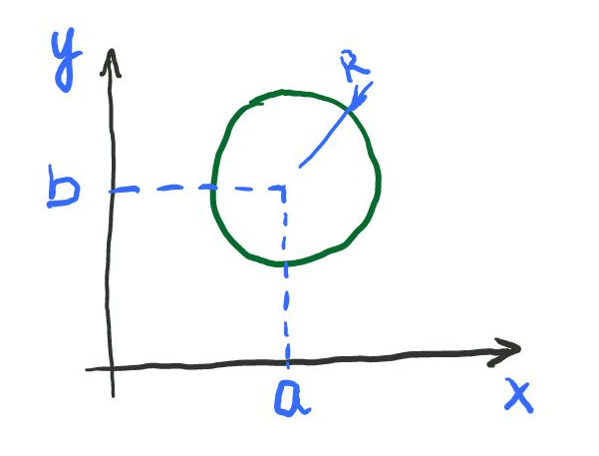
Hough transformacija: Detekcija krugova
Detekcija krugova
Treba odrediti parametre kruga(ova) na osnovu skupa tačaka.
Model kružnice opisan je parametrima:
centar (a, b)
poluprečnik R
Za svaki piksel u slici ako je osvetljen napravi krug u parametarskom prostoru
Ako fiksiramo radijus pravimo problem 2D

Slide 13
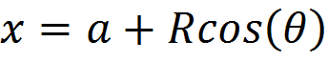
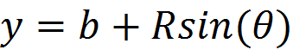
Hough transformacija
Svaka tačka (x,y) koja pripada kružnici (a, b, R) može se predstaviti jednačinama:
Za fiksno R možemo predstaviti problem slikom

Slide 14
Hough transformacija
Za razliku od detekcije linija gde je prostor transformacije bi 2D
Hough prostor za detekciju krugova je 3D
Fiksirati R pa svesti problem na 2D
Kontrolisano menjati R u nekom rasponu pa problem svesti na 2.5D

Slide 15
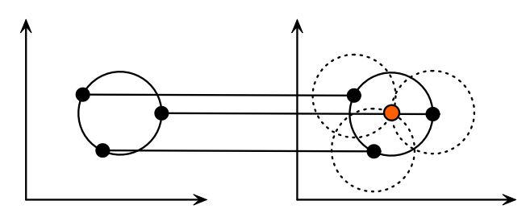
Hough transformacija
Ako fiksiramo R problem možemo ilustrovati sledećim

Slide 16
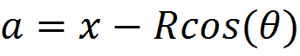
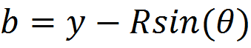
Hough transformacija

Slide 17
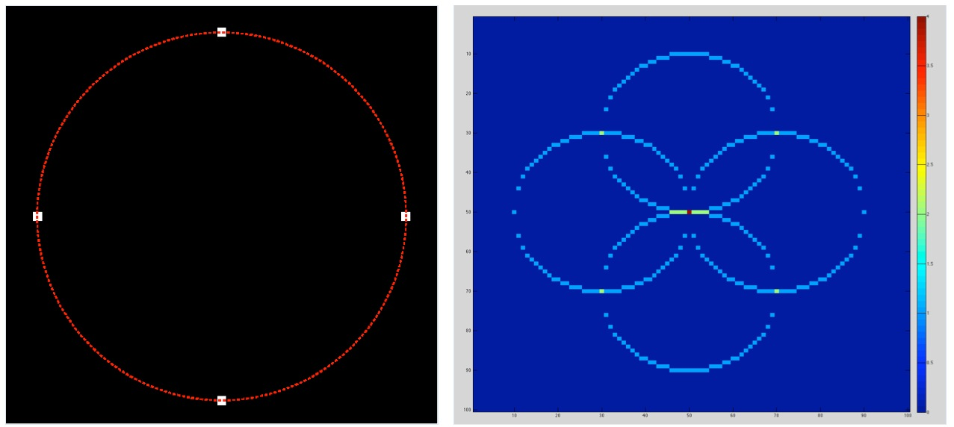
Hough transformacija
Kružnica je predstavljena crvenom linijom.
Poznatog je prečnika, pa je problem 2D.
4 Tačke na kružnici su osvetljene
Za svaku tacku opišiom sve kružnice kojima ona može pripadati u parametarskom prostoru. Vredsnosti se akumuliraju.
Maksimum u parametarskom prostoru je verovatni centar.

Slide 18
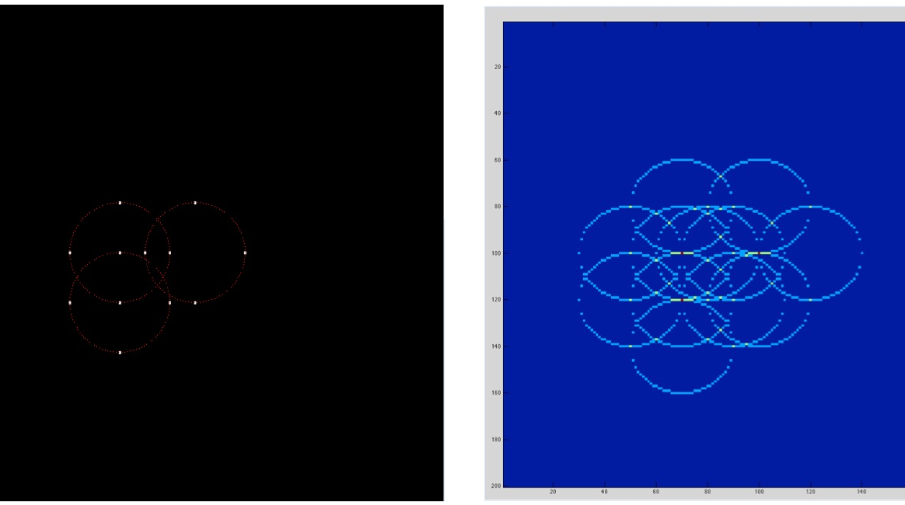
Hough transformacija
Primer sa više kružnica

Slide 19
Hough transformacija
Za razliku od detekcije linija gde je prostor transformacije bio 2D
Hough prostor za detekciju krugova je 3D
Fiksirati R pa svesti problem na 2D
Kontrolisano menjati R u nekom rasponu pa problem svesti na 2.5D

Slide 20
Hough transformacija
Korak 1: Za svaku crnu tačku sa digitalne slike pozvati funkciju:
public void addPoint(int x, int y)
{
for(int r=rMin; r<rMax; r++){
for (int t = 0; t < maxTheta; t++)
{
double a = x - r * cosCache[t];
double b = y - r * sinCache[t];
houghArray[(int)b + rMax, (int)a + rMax, (int)r-rMin]++;
}
}
numPoints++;
}
Korak 2: Proaći sve vrhove ili lokalne maksimume u Hough prostoru

Slide 21
Hough transformacija

Slide 22
Hough transformacija

Slide 23
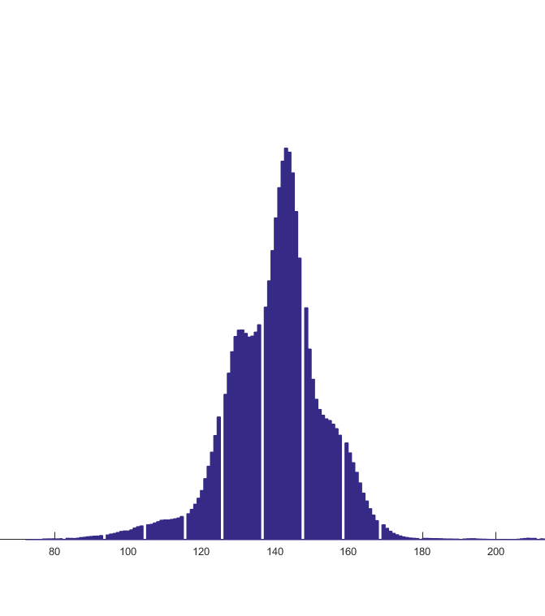
Hough transformacija
Detekcija krugova
Primer, prebacimo sliku u boji u sliku nijansi sive, pa zatim nadjimo threshold da bi pretvorili u crno belu sliku

Slide 24
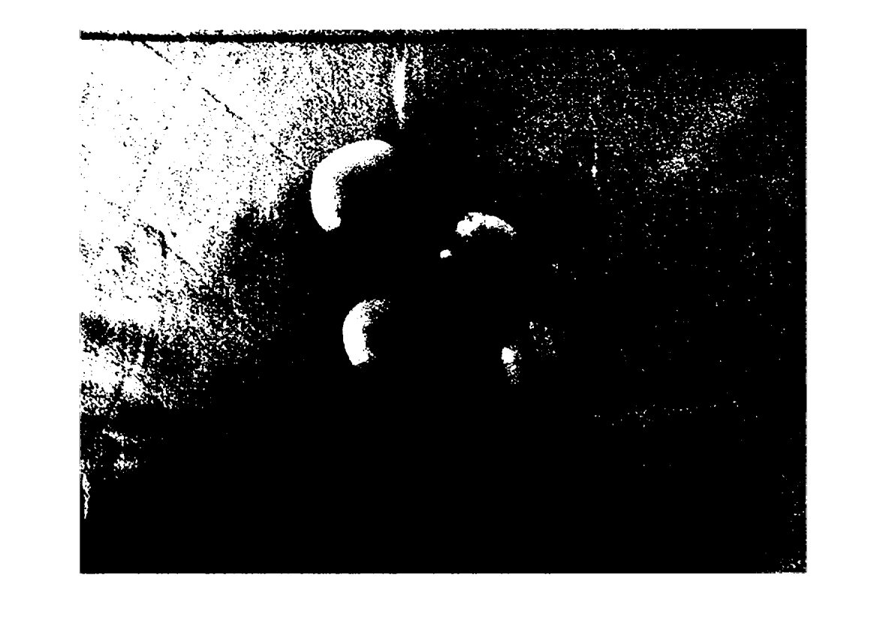
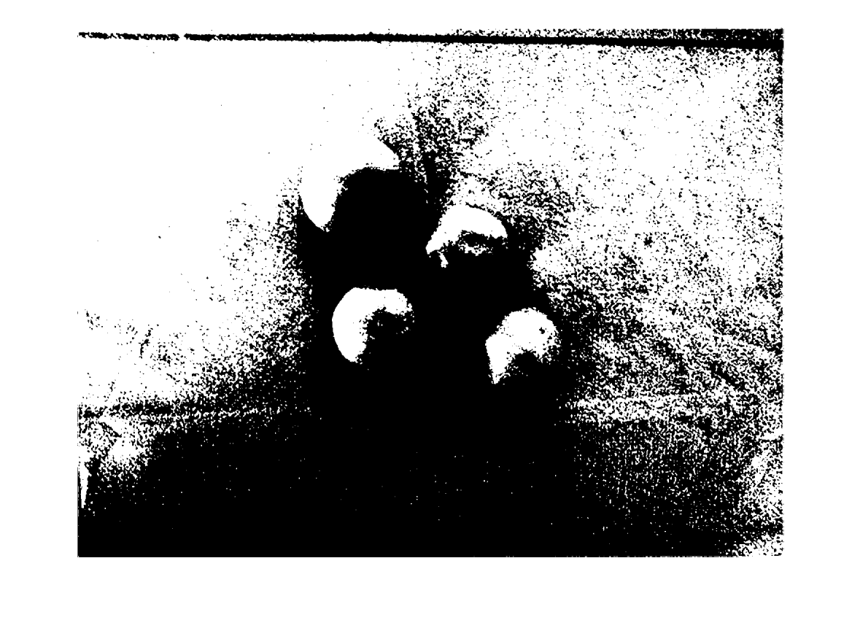
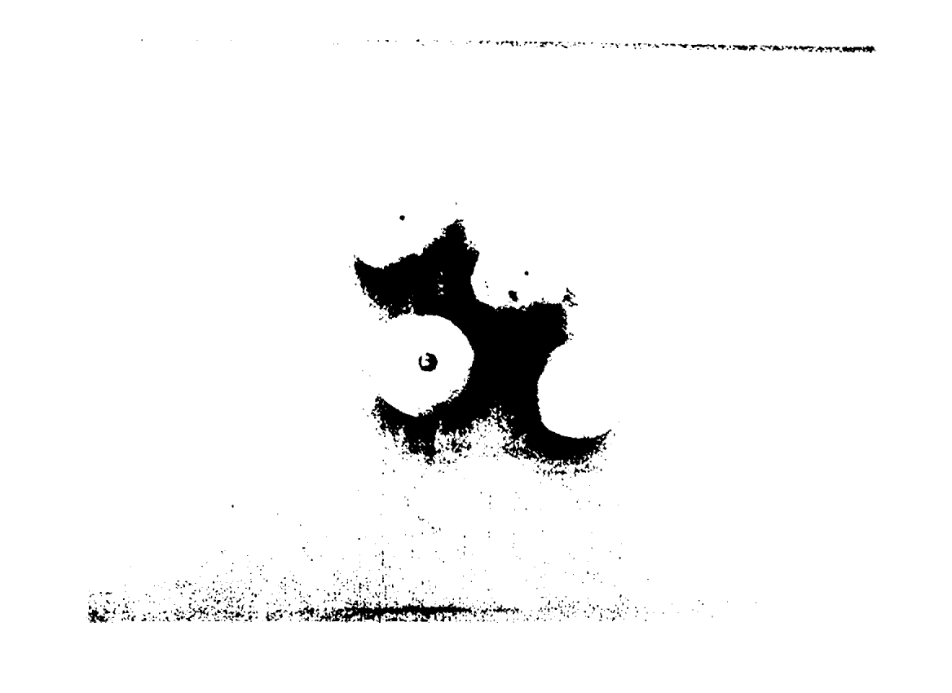
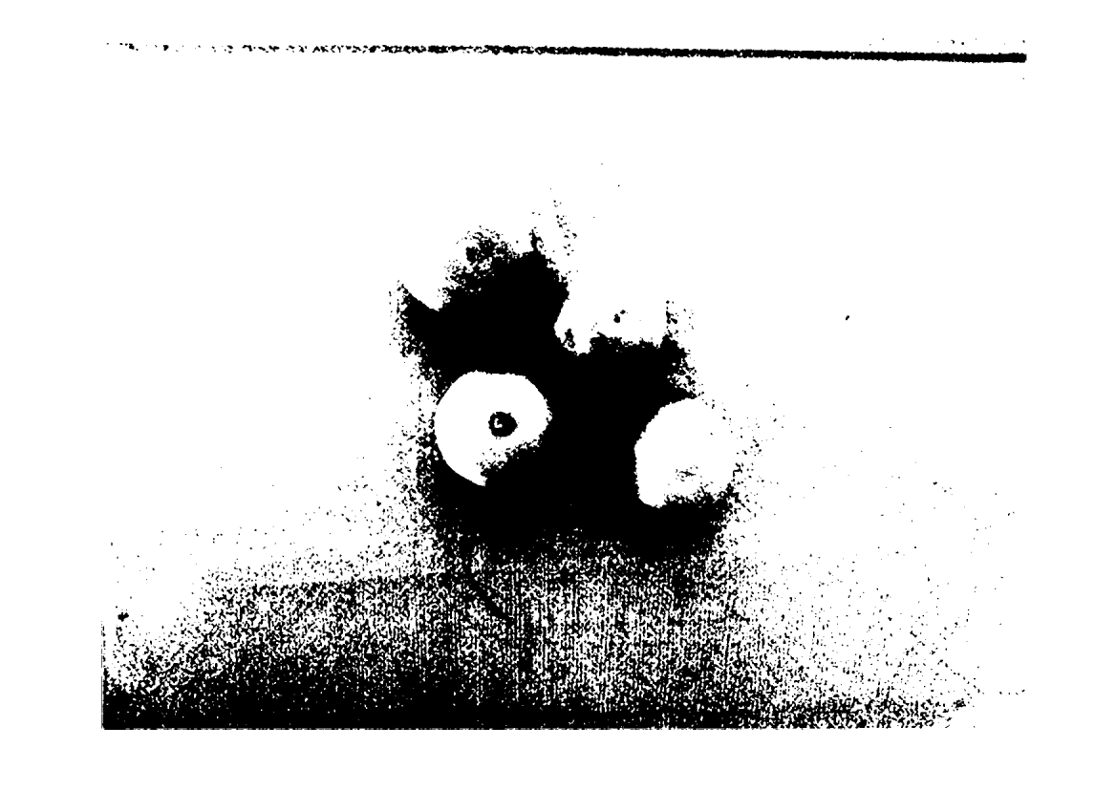
Hough transformacija
Prosti thresholding ne funkcioniše kada pozadina i osvetljenje nije ujednačeno.

Slide 25
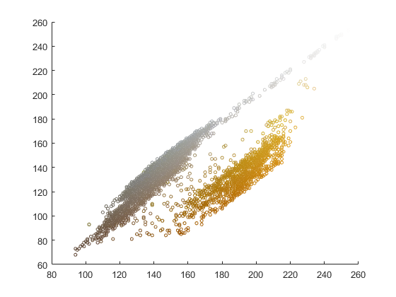
Hough transformacija
Primer Slika u boji -> segmentacija u odnosu na neku narandžastu boju
Kako da izračunamo koji deo slike ima narandžastu boju?

Slide 26
Hough transformacija
Šta je narandžasta boja
Koristimo predzanje da precizno definišemo raspon boja koje su narandžasta
Otkrijemo liniju koja razdvaja narandžaste piksele od ostalih
Napravimo naivni Bajes model narandžaste boje
???

Slide 27
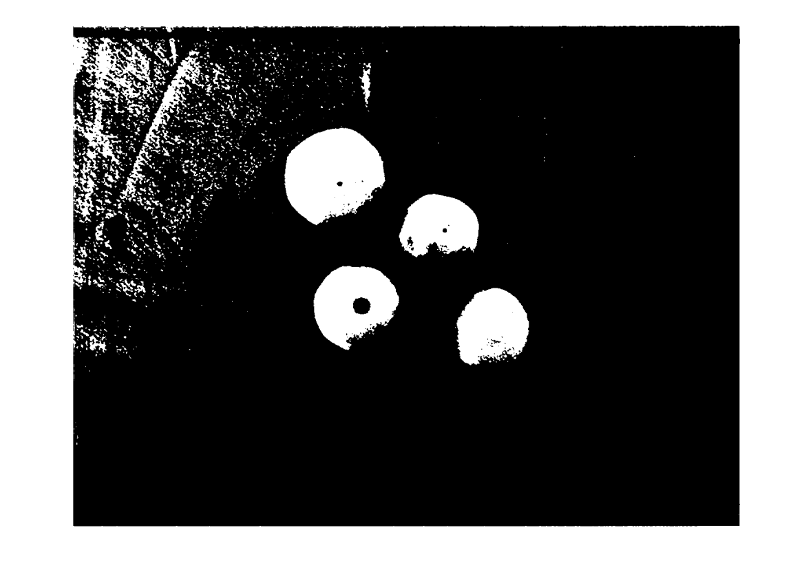
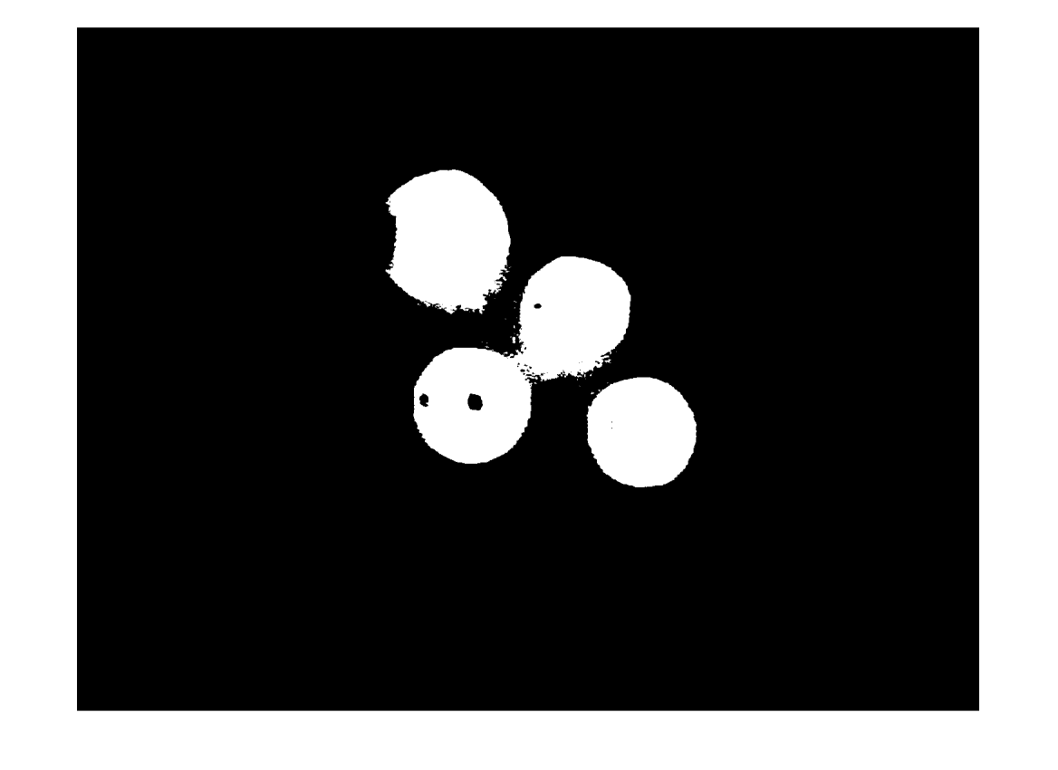
Hough transformacija
Prost primer
ig2 = i(:,:,1)+i(:,:,2)/2;
imshow(ig2>0.55)
Prost primer
ig2 = i(:,:,1)*0.8>i(:,:,2);
imshow(ig2>0.75)

Slide 28

Hough transformacija
ig2 = i(:,:,1)*0.9-0.1> i(:,:,2);

Slide 29
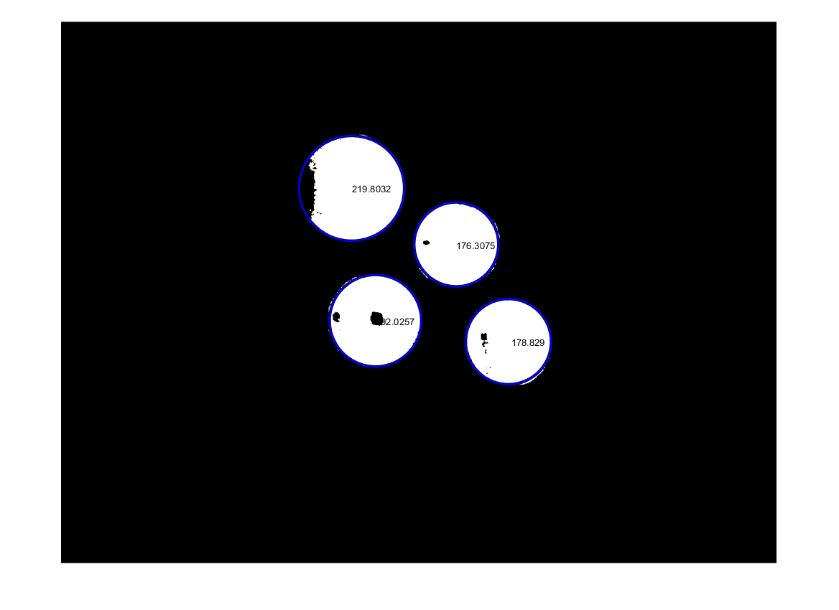
Hough transformacija

Slide 30
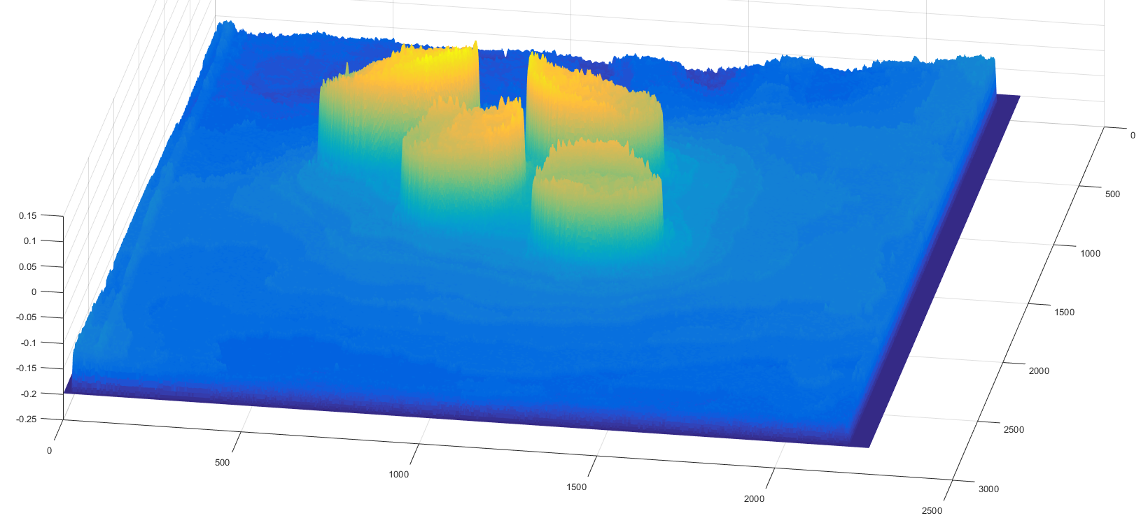
Originalna slika kao funkcija
ig2 = i(:,:,1)*0.9-0.1-i(:,:,2);

Slide 31
Hough transformacija
Digitalna slika sa izdvojenim ivicama
Slike hough prostora za različite R

Slide 32
Hough transformacija
Detekcija krugova: algoritam
Korak 1: Za svaku crnu tačku sa digitalne slike pozvati funkciju:
public void addPoint(int x, int y)
{
for(int r=rMin; r<rMax; r++){
for (int t = 0; t < maxTheta; t++)
{
double a = x - r * cosCache[t];
double b = y - r * sinCache[t];
houghArray[(int)b + rMax, (int)a + rMax, (int)r-rMin]++;
}
}
numPoints++;
}

Slide 33
Hough transformacija
Detekcija krugova: algoritam
Korak 2:
Pronaći sve “VRHOVE” ili maksimume u Hough prostoru

Slide 34
Hough transformacija
Hough prostor parametara za fiksni radijus

Slide 35
Hough transformacija
Originalna digitalna slika sa izdvojenim ivicama.

Slide 36
Hough transformacija
Primer Maksimalna vrednost u Hough prostoru

Slide 37
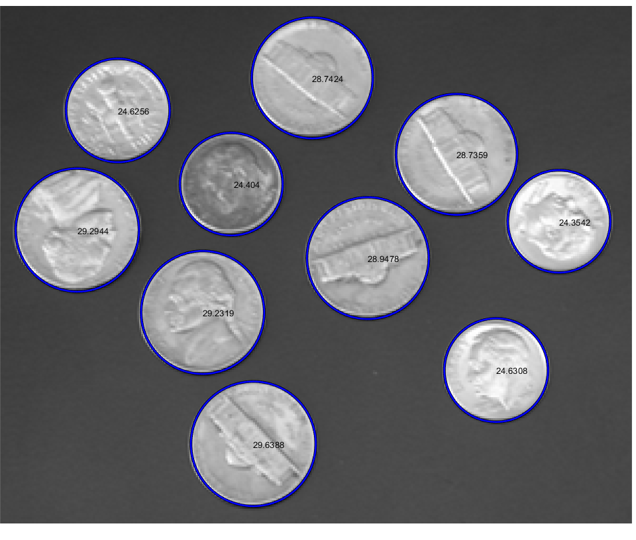
Hough transformacija

Slide 38
Dekompozicija digitalne slike
Na koji način složeni oblik možemo da predstavimo kao kombinacija jednostavnih oblika?
Na koji način efikasno da napravimo dekopoziciju slike?
Koja osnovna svojstva slike koristimo za dekompoziciju?

Slide 39
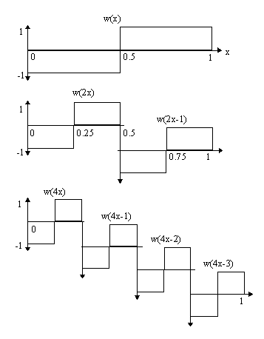
Aproksimacije slike
Baza osnovnih oblika:
Korišćenjem osnovih oblika možemo kreirati komplikovanije oblike automatiski

